Slide 1
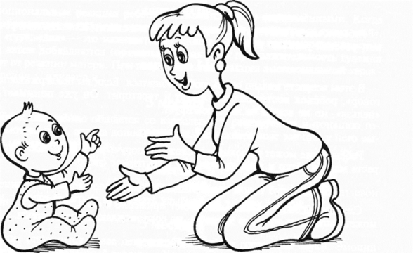
Муниципальное автономное дошкольное образовательное учреждение
«Детский сад № 441 «Кузнечик»
Игровое занятие в консультационном центре
«Колобок –румяный бок»
Подготовили:
М.А.Медведева,
Педагог-психолог,
М.А.Ветрова,
Старший воспитатель
г. Нижний Новгород
2021г.

Slide 2
Уважаемые родители !
Приглашаем Вас вместе с Вашими малышами на очередное занятие в Консультационном центре МАДОУ «Детский сад №441 «Кузнечик».
Работа нашего центра направлена на оказание помощи родителям, чьи дети пока не посещают, но готовятся к поступлению в детский сад и нацелены на «мягкую» адаптацию.
В целях планомерного воздействия на развитие детей мы рекомендуем Вам проводить специальные игры- занятия. Они приучат ваших малышей слушать и слышать взрослого, следить за тем, что он делает и показывает, подражать его словам и действиям, выполнять задания. С вариантом такого занятия мы сегодня вас познакомим.

Slide 3
Каждое занятие начинается с приветствия. Произносите стихотворение и выполняйте движения согласно текста.
Мы сначала будем хлопать,
А затем мы будем топать.
А сейчас мы повернемся,
И друг другу улыбнемся!
Приветствие.MTS

Slide 4
После приветствия предложите ребенку пройти к домику (домик может быть нарисованным, выполненным из конструктора и пр.) и узнать, кто там живет.
В нашем домике живут бабушка и дедушка. Попросил дедушка испечь колобок. Спрашиваем ребенка: «Поможем испечь колобок?». Тем самым способствуем эмоциональному отклику ребенка на ситуацию.

Slide 5
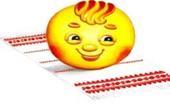
Прежде, чем перейти к лепке, выполняем пальчиковую гимнастику.
Она необходима для подготовки руки ребенка к работе.
Кроме того, сочетание движений руки с текстом помогает развитию речевой деятельности.
Пальчиковая гимнастика.MTS
Пальчиковая гимнастика
«Быстро тесто замесили»
Быстро тесто замесили,
Раскрываем и закрываем ладони.
На кусочки разделили,
Имитируем отщипывание.
Раскатали все кусочки
Трем ладошку о ладошку.
И слепили колобочки.
Показываем два кулачка.

Slide 6
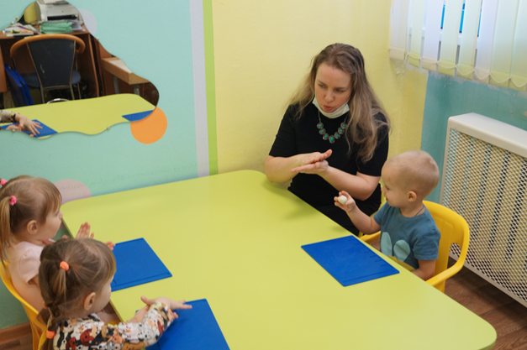
Во время лепки обращаем внимание на аккуратность использования материала, учим отламывать комочки от большого куска, раскатывать комочек круговыми движениями ладоней для изображения предметов круглой формы ( колобок).
Приучаем детей работать на доске.
После лепки рассмотрите колобка, похвалите ребенка.

Slide 7
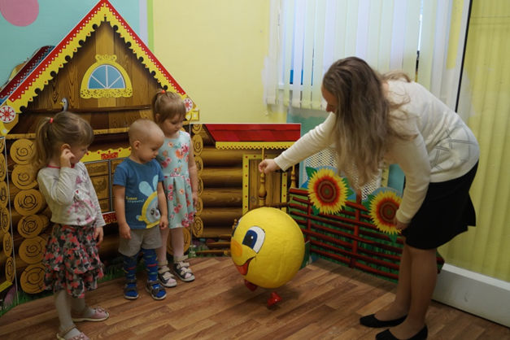
Предложите ребенку отправиться вместе с Колобком в путешествие, в котором вас ждут встречи с героями сказки: Зайчиком, Медведем, Волком, Лисой.
Чтобы в дороге не было скучно, включите любую детскую песенку или воспользуйтесь предложенными нами вариантами.
1. Логоритмическое упражнение БОЛЬШИЕ НОГИ ШЛИ ПО ДОРОГЕ.MTS
2. Песенка про колобка.mp3

Slide 8
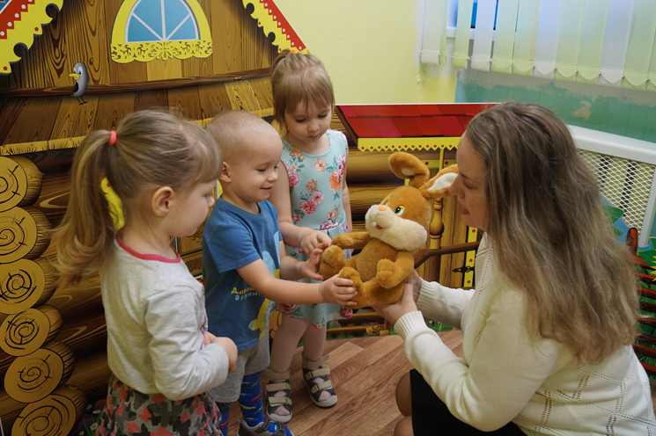
Путешествие начинается со встречи с Зайкой.
Рассматриваем его: ушки, глазки, носик, хвостик. Гладим Зайку. Тем самым способствуем эмоциональному развитию ребенка. А у Зайки есть мячики. Они большие, круглые, яркие (основных цветов: красного, желтого, зеленого, синего).

Slide 9
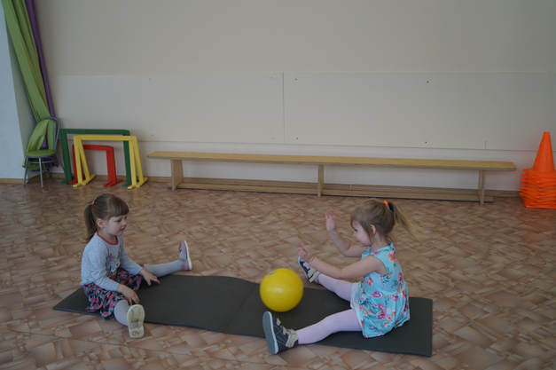
Во время игр с мячами мы учим ребенка разнообразно действовать с ним (брать, держать, переносить, класть, бросать, катать).

Slide 10
Прощаемся с Зайкой. Продолжаем путешествие. Впереди у нас препятствия: ручеек, кочки и т.д. Во время выполнения различных заданий развиваются и совершенствуются основные движения (ходьба, бег, бросание, катание).

Slide 11
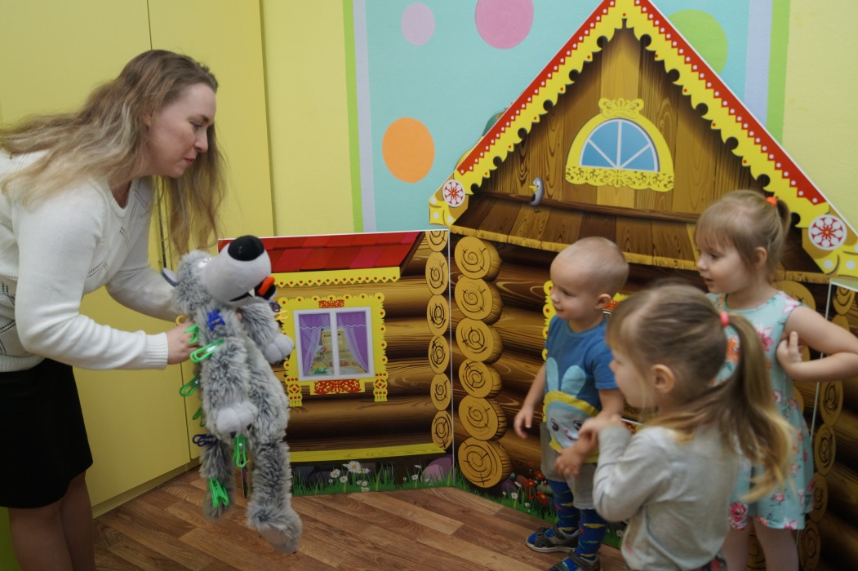
Встречаем Волка. Рассматривая его, обращаем внимание детей на «колючки».
Волк-волчок,
Шерстяной бочок,
Через ельник бежал,
В можжевельник попал,
Зацепился хвостом —
Ночевал под кустом.
Спрашиваем у ребенка: «Поможем Волку?»
Помогаем снять «колючки».
Данное упражнение способствует развитию эмоциональной отзывчивости и мелкой моторики ребенка.

Slide 12
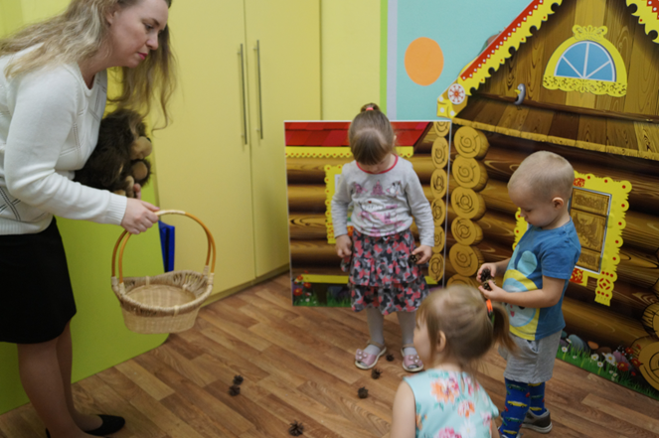
Прощаемся с Волком и под музыку продолжаем путешествие.
Встречаем Мишку. Рассматриваем его и обращаем внимание на пустую корзинку. Спрашиваем Мишку: «Что было у тебя корзинке?»(шишки).
Спрашиваем ребенка: «Поможем Мишке собрать шишки?» Во время сбора шишек проводим массаж ладоней: катаем их между ладонями, развивая тактильные ощущения.

Slide 13
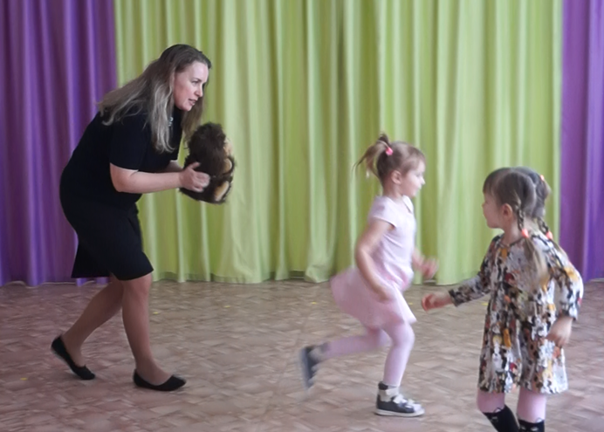
Играем с Мишкой.
Подвижная игра с ходьбой и бегом «По тропинке по дорожке».
Во время игры учим действовать по сигналу; ходить и бегать, не наталкиваясь друг на друга.
Описание игры: дети стоят на одной стороне помещения. На другой стороне сидит Мишка.
Вместе с ребенком идем к Мишке и произносим слова:
По тропинке, по дорожке,
Все мы к Мишке подойдем .
И похлопаем в ладошки
И все вместе подпоём.
Выходит Мишка и поёт.
-Кто здесь топал, кто здесь хлопал?
-Догоню сейчас вас я.
Убегаем, а Мишка догоняет.
Игра с мишкой.MTS

Slide 14
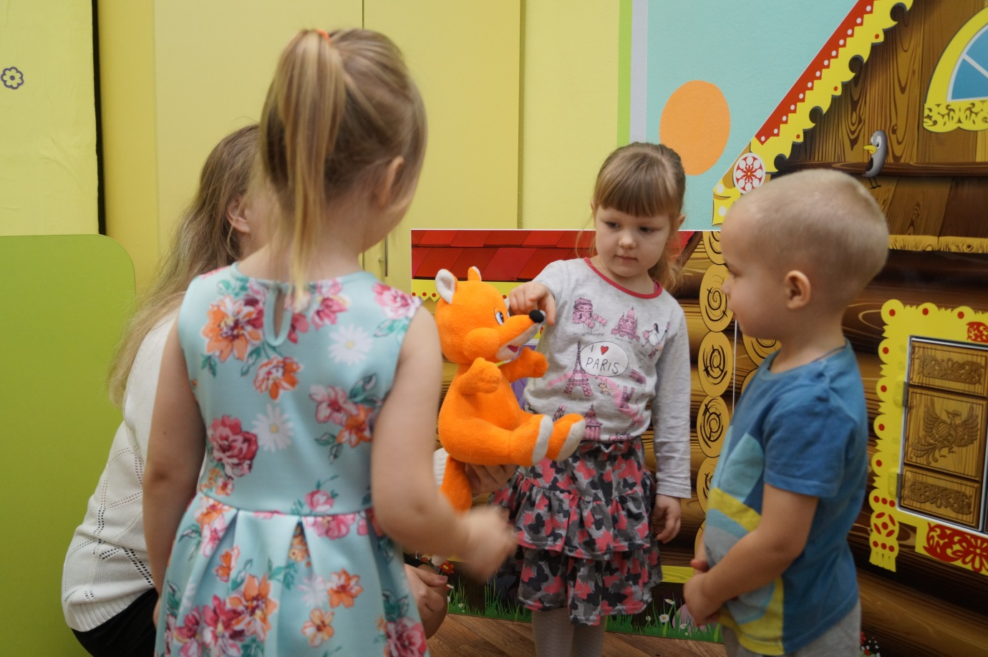
Прощаемся с Мишкой.
Идем по тропинке (ходьба с препятствиями).
Встречаем Лисичку. Здороваемся. Рассматриваем ее. Предлагаем поиграть со строительным материалом.

Slide 15
В процессе игры с настольным строительным материалом продолжаем знакомить детей с деталями (кубик, кирпичик), с вариантами расположения строительных форм на плоскости,
учим сооружать элементарные постройки по образцу, поддерживать желание строить что-то самостоятельно.
Способствуем пониманию пространственных соотношений. Учим пользоваться дополнительными сюжетными игрушками.

Slide 16
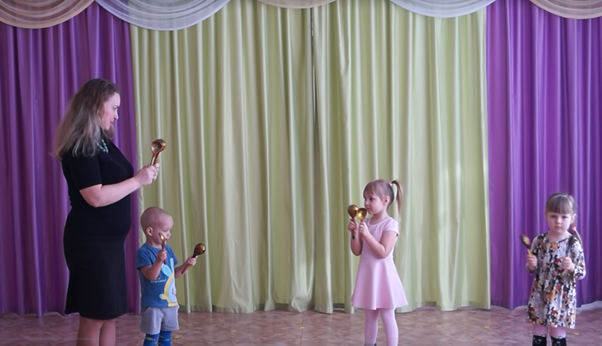
В конце занятия предлагаем потанцевать с ложками. Используя в работе с ребенком музыку, мы воспитываем интерес к ней, желание слушать музыку, выполнять простейшие танцевальные движения (музыкально-ритмические движения), Развиваем эмоциональность и образность восприятия музыки через движения.
Танец с ложками.MTS

Slide 17
Уважаемые родители!
Регулярные игры-занятия вызывают у ребенка радость от общения со взрослым, учат жестами, словом выражать свое отношение к игрушкам, людям, удовлетворяют потребность быть самостоятельным, содействуют развитию позиции
«я сам» и развитию позитивной самооценки.
Педагоги детского сада надеются на успешное применение предложенного материала в вашей практике семейного воспитания малышей!
Ждем вас в нашем детском саду!

Slide 18
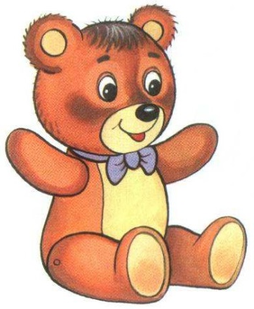
СПАСИБО ЗА ВНИМАНИЕ!

